Slide 1




Application à base d’ agent pour la communication entre les professeur et les étudiants
Réalise par:
Encadrée par :
Kabir youssef
Pr.:Mr El Yahyaoui ali

Slide 2



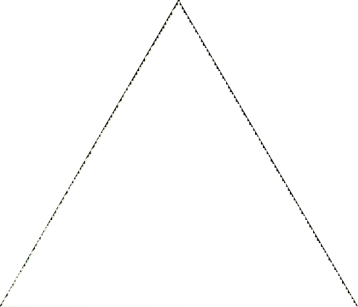










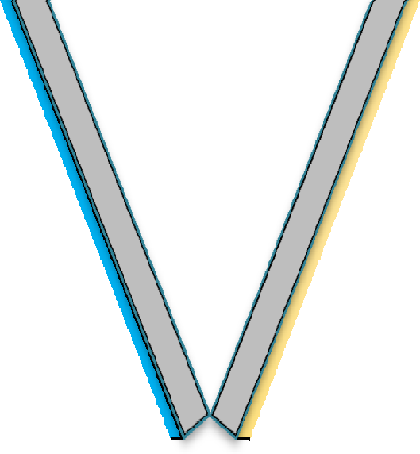





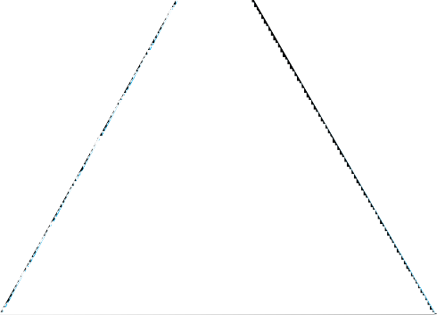
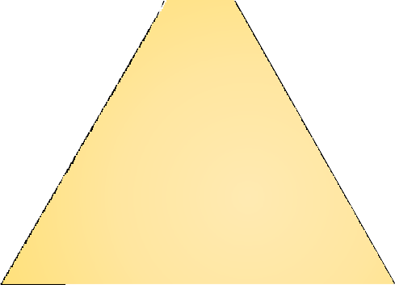

SMA
MIND
+
Environnement
BODY
Agent
Interaction
Organisation

Slide 3

Introduction
01
Diagramme d’ interaction
03
Concepts fondamentaux
des SMA
02
historique
Agent et Systèmes multi agents
Applications des SMA
diagramme

Slide 4
Introduction
Les SMAs sont à la connexion de plusieurs domaines en particulier de l’intelligence artificielle, des systèmes informatique distribués et du génie logiciel.
Ils se caractérisent par des comportements collectifs produits par les interactions de plusieurs entités autonomes et
flexibles appelées agents, que ces interactions tournent autour de la coopération, de la concurrence ou de la coexistence entre ces agents.

Slide 5
Que ce qu’ un AGENT
peut communiquer avec d’autres agents
capable d’agir dans un environnement
Un agent est une entité physique ou virtuelle qui possèdent les fonctionnalités suivantes :
possède des ressources propres
Dont le comportement tend à satisfaire ses objectifs.
capable de percevoir son environnement
possède des compétences et offre des services

Slide 6



Propriétés d’ un agent
Autonome
Agir sans l’intervention directe d’un humain (ou d’un autre agent) en contrôlant ses actions et de son état interne
Flexible
Capable de répondre à temps
Social
Capable d’interagir avec les autres agents (artificiels ou humains)
Situé
Recevoir des entrées sensorielles provenant de son environnement et ainsi effectuer des actions qui sont susceptibles de changer cet environnement.

Slide 7




Diagramme d’ interaction
Container1 Container2 Main Container Container3 Container4
:Professeur
:Professeur
Déployer
:AMS :DF
:Etudiant
:Etudiant
S’enregistrer(‘P1’)
Créer(‘P1 ET P2’)
S’enregistrer(‘E1’)
S’enregistrer(‘P2’)
Créer(‘E1 ET E2’)
Requête
Réponse
S’enregistrer(‘E2’)
Publier (‘service’)
Publier (‘service’)
Informe

